Slide 1

اثرگذاری اجتماعی پژوهش‌ها
مطالبات مردم از دانشگاه‌ها
علی‌اکبر حق‌دوست، اپیدمیولوژیست، پژوهشکده آینده‌پژوهی در سلامت
دانشگاه علوم پزشکی کرمان

Slide 2
سوالاتی که باید روزانه از خود بپرسیم؟
چرا جامعه به دانشگاه نیاز دارد؟
آیا نیاز به دانشگاه در دنیای آینده کمتر خواهدبود یا بیشتر؟
دانشگاه‌های آینده چه ساختاری خواهندداشت و اعضای هیئت علمی آنها چگونه جذب و به کارگیری خواهندشد؟
چگونه باید نیاز به دانشگاه‌ها را در جامعه متبلور نماییم؟

Slide 3
نقش دانشگاه در دنیا و کشور چه باید باشد؟
تربیت دانشجو: یعنی کسی که بتواند آینده کشور را بسازد. چقدر پرستار و پزشک نیاز داریم و با چه توانمندیهایی
تولید علم: یعنی پاسخ به سوالات امروز و فردای جامعه (appropriate science versus advance science)
تولید تکنولوژی: یعنی تولید کار و ثروت، یعنی نیازهایی بهتر کردن استانداردهای زندگی با ارایه تکنولوژیهای نوین، با کارایی بیشتر و قیمت کمتر
تولید رفاه: یعنی کمک به آسایش جامعه و کمک به حل چالشهای جامعه
تولید تفکر: یعنی کمک به تعالی جامعه، تقویت نهاد فکر و تعقل و تفکر و تدبر در جامعه

Slide 4
نقش نهاد علم در جامعه چیست
نیک اندیشیدن و نهادینه کردن مفهوم تفکر صحیح
  Critical thinking
  Creative thinking
  Collaborative thinking
  Caring thinking

Slide 5
نقش‌های دانشگاه‌های امروز و آینده
نسل اول
تولید دانش‌آموخته
نسل دوم
تولید دانش
نسل سوم
تولید ثروت
نسل چهارم
تولید رفاه
نسل پنجم
تولید تمدن

Slide 6
پس چه باید کرد؟
پاسخگویی اجتماعی یک ضرورت اساسی خواهدبود

Slide 7
پاسخگویی دانشگاه چه معنایی دارد
اقتباس از اسلایدهای آقای دکتر شهرام یزدانی

Slide 8
جامعه و دانشگاه
آیا جامعه دانشگاه را به عنوان محور توسعه و تعالی قبول دارند؟
آیا دانشگاه به این باور رسیده که باید هدایت کننده جامعه به سمت تعالی باشد؟
آیا حل و کاهش معضلات و آلام جامعه اصل و اساس مدیریت دانشگاه را تشکیل می‌دهد؟
و آیا نظام حاکم بر کل کشور مدیریت پاسخگوی دانشگاه را به رسمیت شمرده و منابع و اختیارات لازم را بر این اساس تخصیص می‌دهد؟

Slide 9
پاسخگویی دانشگاه‌ها: آموزش
  چه تعداد و چه دانش‌آموخته‌ای برای دنیای آینده نیاز داریم؟
  آیا واقعاً وظیفه خود را در این رابطه باور و اجرا می‌کنیم؟

Slide 10
پاسخگویی دانشگاه‌ها: تحقیقات
  منظور از علم نافع چیست و چه میزان برای تولید آن تلاش می‌کنیم؟
  چه کسی باید از دانش تولیدشده استفاده کند و ما چگونه برای تحقق آن تلاش می‌کنیم؟

Slide 11
پاسخگویی دانشگاه‌ها: ارایه مستقیم خدمت
  در قبال تامین سلامت مردم چه وظیفه‌ای داریم؟
  آیا بهترین مداخلات بهداشتی و درمانی را و به موقع اعمال می‌کنیم؟
  نقش هدایت‌گری و تولیت سلامت کشور به دست چه کسی است؟

Slide 12
دانشگاه پاسخگو
قبول مسئولیت شرط لازم و اول است
داشتن برنامه و نقشه راه مدون و مصوب و لازم‌الاجرا ضروری است
پیاده‌سازی هدفمند و پایش و ارزیابی درونی و بیرونی الزامی است
اصلاح قوانین و مقررات و تلاش برای تعالی هدفمند با بسیج امکانات و هدایت نیروی انسانی به سمت پاسخگویی اجتماعی

Slide 13
ترجمان دانش حلقه مفقوده در نظام پژوهش کشور
تولید دانش نافع و انسانی فهیم که تولیدکننده و مصرف‌کنده علم نافع باشد اصل است

Slide 14

Knowledge translation and exchange
A process of exchange between researchers and knowledge users designed to make relevant research information available and accessible to stakeholders for use in decision-making about practices, programs and policies

Slide 15
knowledge users
محققین
ارایه دهندگان خدمت
جامعه
مدیران و سیاستگذاران
صنعت
مصرف کنندگان دانش

Slide 16
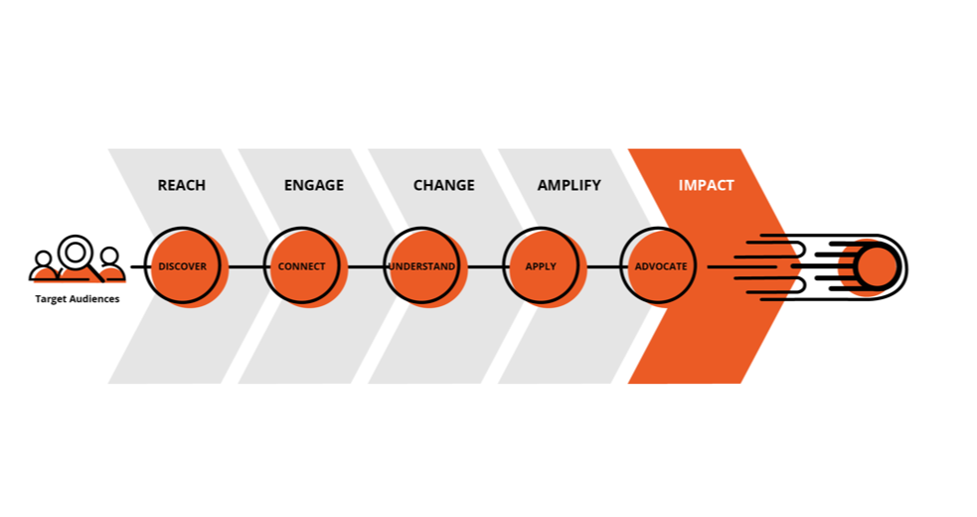

Slide 17
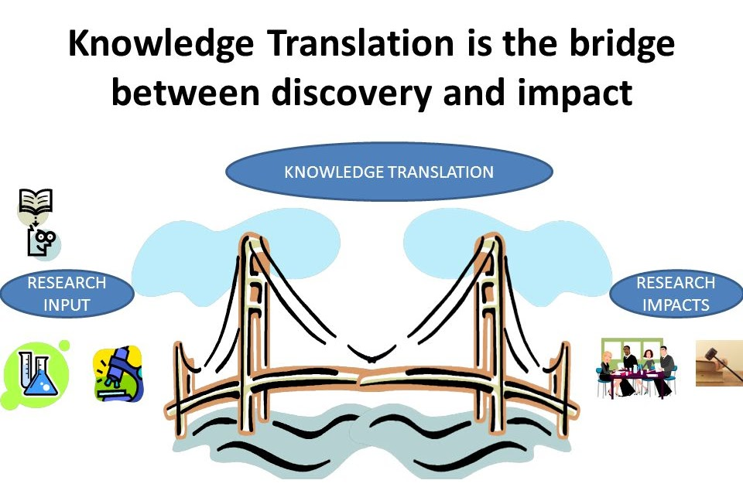

Slide 18
